Slide 1
Zahlungssysteme
Von Martin Wölfer & Johannes Bishara

Slide 2
Inhaltsverzeichnis
Definition
Klassifizierungen
Zahlungsmöglichkeiten
Anforderungen an Käufer
Anforderungen an Verkäufer
Herkömmliche Zahlsysteme
Moderne Zahlsysteme
Kryptowährungen
Allgemein
Funktionalität
Gefahren
Ethische Fragestellungen

Slide 3
Definition
Als Zahlungsverfahren werden alle Formen und Prozesse der Übertragung von Eigentumsrechten an Zahlungsmitteln bezeichnet.
Andere Bezeichnungen:
Bezahlverfahren
Zahlungssysteme
Zahlungsinstrumente

Slide 4
Klassifizierungen
Klassisch vs. Elektronisch
Klassisch: Abrechnung erfolgt nach oder vor der Bestellung
Elektronisch: Abrechnung erfolgt unmittelbar
Probleme: Manche Systeme nicht klar zuweisbar => Online-Banking
Bundesamt für Sicherheit der Informationstechnik:
Originär: Physische Übertragung sowie Überweisung und Lastschrift
Abgeleitet: Funktionieren über elektronische Medien und beruhen auf originäre Verfahren
Notes:
Online-Banking: Zahlung erfolgt nicht unmittelbar, aber es ist über elekronisches Medium

Slide 5
Zahlungsmöglichkeiten
Kategorisierung nach Einsatzort
Point of Sale
Fernabsatz
Kategorisierung nach Betragshöhe
Macropayment
Micropayment
Nanopayment
Kategorisierung nach Herkunft
Inland
Ausland
Kategorisierung nach Häufigkeit
Einmalig
Wiederkehrend
Notes:
Point of Sale: Ort des physischen Treffens
Fernabsatz: Bezeichnung einer Zahlung über Internet, Brief oder Telefon
Macropayment: Ab ungefähr 5€
Micropayment: Ungefähr 0,05€ bis 5€
Nanopayment(auch Millipayment, Minipayment oder Picpayment genannt): Bis ungefähr 0,05€
Wiederkehrend: Mehr Vertrauen für Verkäufer gegenüber Kaufer und mehr Registrierungsaufwand auf sich nehmend

Slide 6
Anforderungen an Käufer
Sicherheit
Transaktionskontrolle
Authentifizierung
Sperrmöglichkeit
Haftungsbetrag
Installations- bzw. Registrierungsaufwand
Kosten
Akzeptanzstellen
Notes:
Transaktionskontrolle: Es muss sicher gestellt werden, dass eine Transaktion immer erfolgreich durchgeführt wird. Bei unerwarteten Störungen, muss einrollbackd urchgeführt werden. Es darf keine unberechte Transaktion durchgeführt werden
Authentizierung: Es muss so schwer wie möglich gemacht werden den Kunden zu imitieren und auf dessen Kosten eine Zahlung durchzuführen
Sperrmöglichkeit: Es muss die Möglichkeit geben ein Konto sperren zu lassen um Zahlungen zu verhindern selbst wenn die Authentikation von einem Dritten durchbrochen wurde. Beispiel: Bankomatkarte verlieren
Haftungsbetrag: Wenn bereits Authentifzierung durchbrochen wurde, und die Sperrung noch nicht aktiviert wurde, gibt der Haftungsbetrag jenen Wert an, welcher vom Kunden gezahlt werden muss um die Schäden zu begleichen.
Installations- bzw. Registrierungsaufwand: Zeit für Registrierung der Daten oder auch Kosten für Software/Hardware
Kosten: Gratis, jedoch kosten können auftreten wenn Verkaufer Registrierungs oder periodische Kosten hat welche auf den Kunden fallen

Slide 7
Anforderungen an Verkäufer
Sicherheit
Akzeptanz der Kunden
Kosten
Anschaffungskosten
Periodische Kosten
Kosten bei Zahlung
Notes:
Sicherheit: Transaktionskontrolle, Zahlungen dürfen nicht verloren gehen
Akzeptanz der Kunden: Durch Registrierungspflicht wirken diese Systeme oft unnaktrativ im Vergleich zu Systemen wie Kreditkarte, Überweisung oder Lastschrift. Diese sind fast obligatorisch deswegen Akzeptanz nicht relevant

Slide 8
Herkömmliche Zahlsysteme
JOHANNES BISHARAJOHANNES BISHARA JOHANNES BISHARAJOHANNES BISHARA JOHANNES BISHARAJOHANNES BISHARA JOHANNES BISHARAJOHANNES BISHARAJOHANNES BISHARAJOHANNES BISHARA JOHANNES BISHARAJOHANNES BISHARA JOHANNES BISHARAJOHANNES BISHARA JOHANNES BISHARAJOHANNES BISHARA JOHANNES BISHARAJOHANNES BISHARA JOHANNES BISHARAJOHANNES BISHARA JOHANNES BISHARAJOHANNES BISHARA JOHANNES BISHARAJOHANNES BISHARA
JOHANNES BISHARAJOHANNES BISHARA JOHANNES BISHARAJOHANNES BISHARA JOHANNES BISHARAJOHANNES BISHARA JOHANNES BISHARAJOHANNES BISHARAJOHANNES BISHARAJOHANNES BISHARA JOHANNES BISHARAJOHANNES BISHARA JOHANNES BISHARAJOHANNES BISHARA JOHANNES BISHARAJOHANNES BISHARA JOHANNES BISHARAJOHANNES BISHARA JOHANNES BISHARAJOHANNES BISHARA JOHANNES BISHARAJOHANNES BISHARA JOHANNES BISHARAJOHANNES BISHARA
JOHANNES BISHARAJOHANNES BISHARA JOHANNES BISHARAJOHANNES BISHARA JOHANNES BISHARAJOHANNES BISHARA JOHANNES BISHARAJOHANNES BISHARAJOHANNES BISHARAJOHANNES BISHARA JOHANNES BISHARAJOHANNES BISHARA JOHANNES BISHARAJOHANNES BISHARA JOHANNES BISHARAJOHANNES BISHARA JOHANNES BISHARAJOHANNES BISHARA JOHANNES BISHARAJOHANNES BISHARA JOHANNES BISHARAJOHANNES BISHARA JOHANNES BISHARAJOHANNES BISHARA
JOHANNES BISHARAJOHANNES BISHARA JOHANNES BISHARAJOHANNES BISHARA JOHANNES BISHARAJOHANNES BISHARA JOHANNES BISHARAJOHANNES BISHARAJOHANNES BISHARAJOHANNES BISHARA JOHANNES BISHARAJOHANNES BISHARA JOHANNES BISHARAJOHANNES BISHARA JOHANNES BISHARAJOHANNES BISHARA JOHANNES BISHARAJOHANNES BISHARA JOHANNES BISHARAJOHANNES BISHARA JOHANNES BISHARAJOHANNES BISHARA JOHANNES BISHARAJOHANNES BISHARA
JOHANNES BISHARAJOHANNES BISHARA JOHANNES BISHARAJOHANNES BISHARA JOHANNES BISHARAJOHANNES BISHARA JOHANNES BISHARAJOHANNES BISHARAJOHANNES BISHARAJOHANNES BISHARA JOHANNES BISHARAJOHANNES BISHARA JOHANNES BISHARAJOHANNES BISHARA JOHANNES BISHARAJOHANNES BISHARA JOHANNES BISHARAJOHANNES BISHARA JOHANNES BISHARAJOHANNES BISHARA JOHANNES BISHARAJOHANNES BISHARA JOHANNES BISHARAJOHANNES BISHARA
JOHANNES BISHARAJOHANNES BISHARA JOHANNES BISHARAJOHANNES BISHARA JOHANNES BISHARAJOHANNES BISHARA JOHANNES BISHARAJOHANNES BISHARAJOHANNES BISHARAJOHANNES BISHARA JOHANNES BISHARAJOHANNES BISHARA JOHANNES BISHARAJOHANNES BISHARA JOHANNES BISHARAJOHANNES BISHARA JOHANNES BISHARAJOHANNES BISHARA JOHANNES BISHARAJOHANNES BISHARA JOHANNES BISHARAJOHANNES BISHARA JOHANNES BISHARAJOHANNES BISHARA

Slide 9
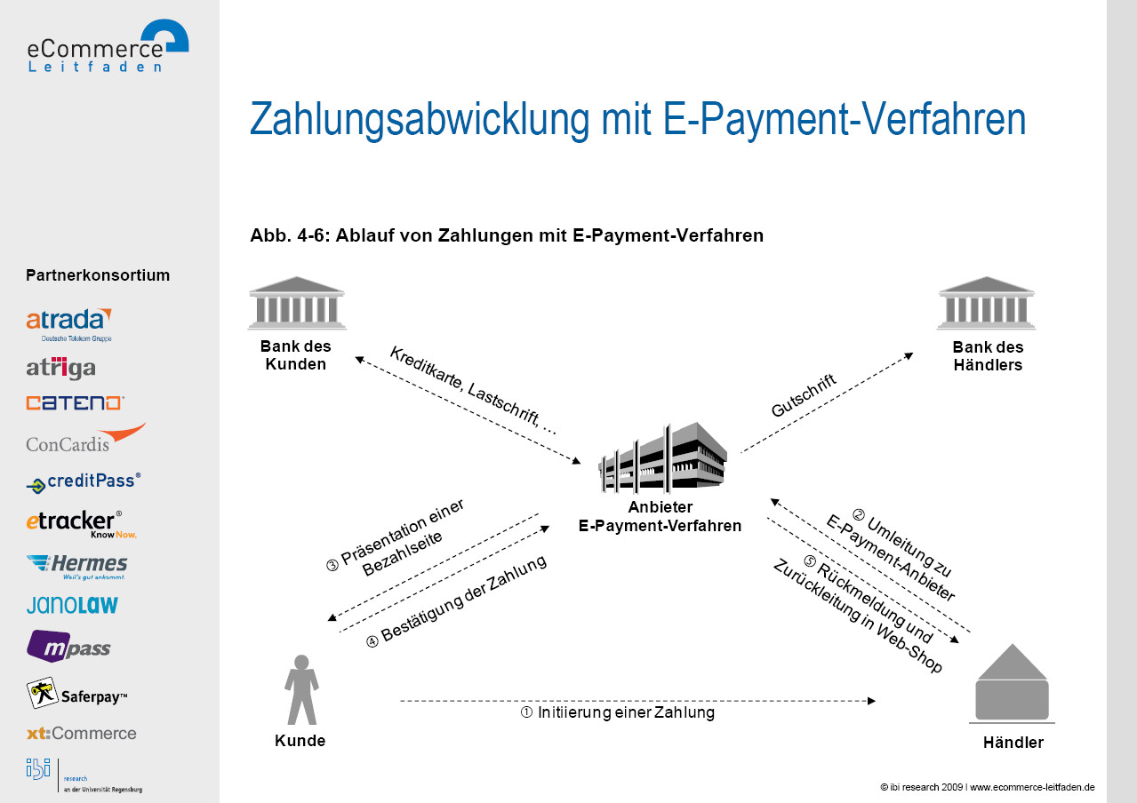
Moderne Zahlsysteme - Abwicklung
Quelle:
www.ecommerce-leitfaden.de

Slide 10
Moderne Zahlsysteme - Kategorien
E-Mail-basierte Verfahren
PayPal
Karten-basierte Verfahren
paysafecard
Mobiltelefon-basierte Verfahren
mpass
Sonstige Inkasso- und Billing-Verfahren
ClickandBuy
Notes:
E-Mail-basierte Verfahren, wie z. B. PayPal oder Moneybookers, die auf Basis von E-Mail-Adressen und -Kommunikation Zahlungsinformationen austauschen
Karten-basierte Verfahren, wie z. B. die GeldKarte, paysafecard oder MicroMoney, die auf einer Karte des Anbieters des Zahlungsverfahrens basieren
Mobiltelefon-basierte bzw. M-Payment-Verfahren, wie z. B. mpass oder Crandy, die den Besitz einer Mobiltelefonnummer voraussetzen und diese in den Zahlungsablauf einbinden
Sonstige Inkasso- und Billing-Verfahren, wie z. B. ClickandBuy, WEB.Cent oder T-Pay, die einzelne Beträge zusammenfassen und dem Händler in einem Betrag auf ein Bankkonto auszahlen
Jeweilige Vor-und Nachteile

Slide 11
Moderne Zahlsysteme – Beliebtheit
Immer mehr Online Shopping
Anonymität
Sicherheit
Unkompliziert
Notes:
Immer mehr Online Shopping: Desto mehr online Shopping desto mehr E-Payment Anbieter gibt es und desto öfter werden diese benutzt
Anonymität: Zwar sind Daten bekannt aber man ist noch immer hinter Bildschirm und nicht Gesicht zu Gesicht
Sicherheit: Durch Maßnahmen kann E-Payment sicherer sein als Bargeld oder Überweisungen
Unkompliziert: Durch Modernisierungen ist es mittlerweile möglich mit nur einem Knopfdruck bereits eine Bezahlung durchzuführen

Slide 12
Ethische Fragestellungen

